Slide 1
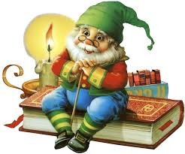
ПРОЕКТ
по развитию коммуникативных и творческих
способностей детей старшего возраста,
через театрализованные игры
Тема: « В МИРЕ СКАЗОК»
Авторы: учитель-логопед Е.Г.Пучкова
воспитатель О.А.Андреева
воспитатель Л.В.Карасева
ГБДОУ д/с № 17 Приморского района СПб
2013-2014 уч.год

Slide 2

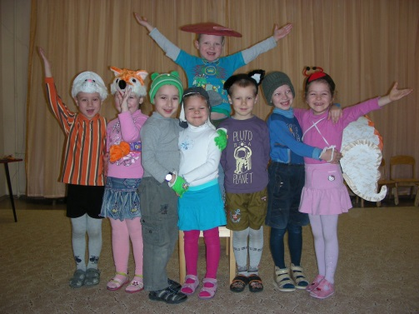
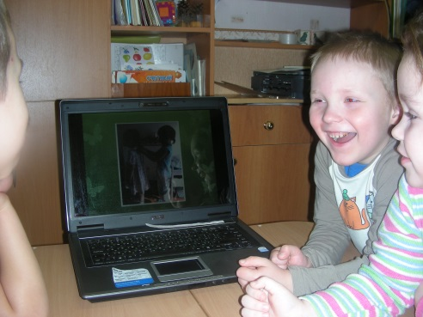
«Ребенок не может жить без смеха.
Если вы не научили его смеяться, радостно удивляясь, сочувствуя, желая добра, если вы не сумели вызвать у него мудрую и добрую улыбку, он будет смеяться злобно, смех его будет насмешкой»
Василий Александрович Сухомлинский

Slide 3
Содержание:
1. Цель
2. Задачи
3. Значение развития творчества у детей.
Виды деятельности в старшем дошкольном возрасте

Slide 4
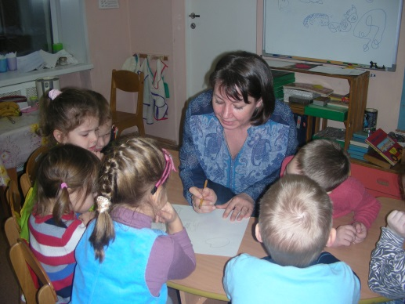
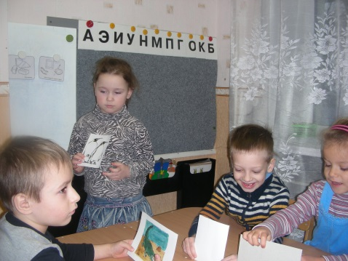
Цель проекта:
Развитие и обогащение коммуникативных , творческих способностей детей и формирование социально-личностного опыта воспитанников.

Slide 5
ЗАДАЧИ ПРОЕКТА:
Побуждать детей эмоционально реагировать на художественные произведения (сказки);
Развивать интерес к театрализованной, режиссерской деятельности;
Привлекать детей к воспроизведению образов, используя различные стили общения;
Формировать умения детей предлагать собственный замысел и воплощать его;
Развивать вербальные средства взаимодействия со сверстниками и взрослыми;
Формировать способность предвосхитить результат, основываясь на своём прошлом
опыте.

Slide 6
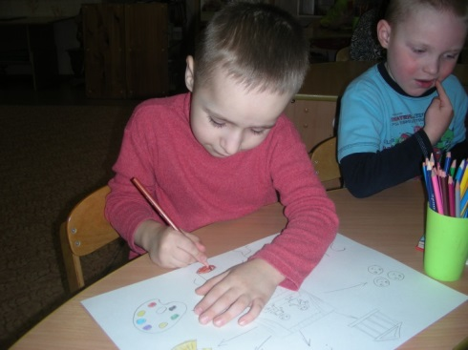
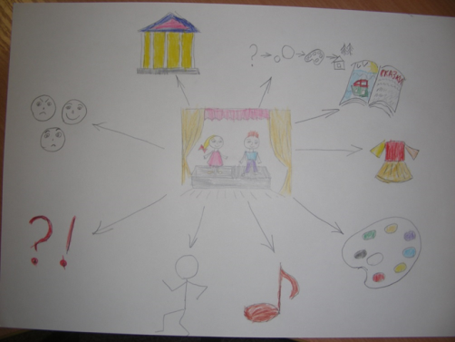
1 этап. – Выбор темы.
Вместе с детьми составляем план познавательной деятельности
1. Что знаю?
2. Что хочу узнать, чему хочу научиться?
3. Как узнать, научиться?

Slide 7
2 этап. -
Реализация проекта через различные виды деятельности

Slide 9


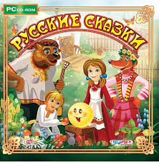
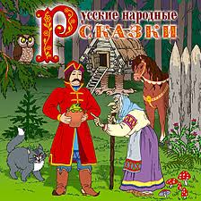
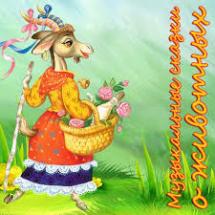
Познакомить детей с устным народным творчеством

Slide 10
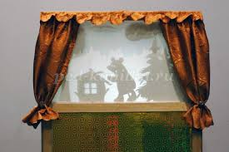
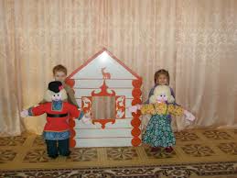
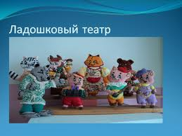
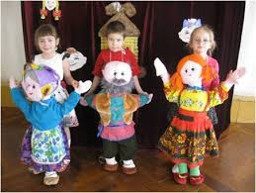
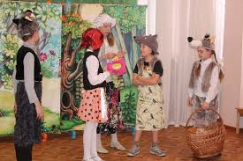
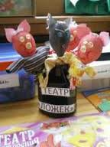
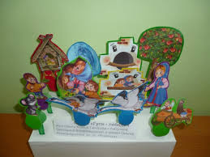
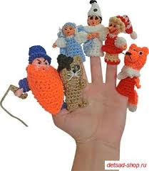
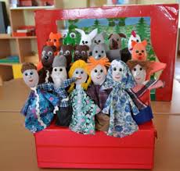
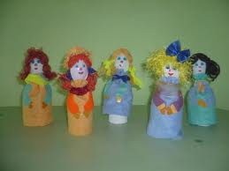
Познакомить детей с разными видами театра:
Теневой театр
Настольный театр
Кукольный театр
Театр ложек
Театральные постановки
Театр картинок
Пальчиковый театр
Театр бибабо
Баночный театр

Slide 11
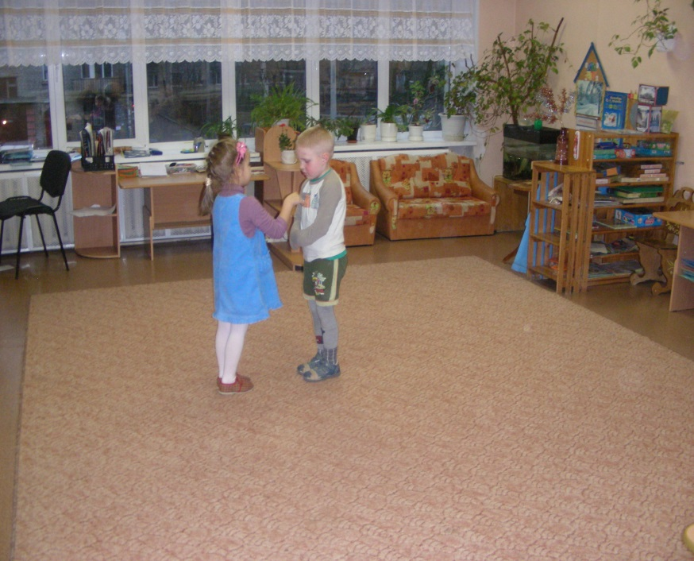
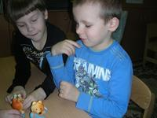
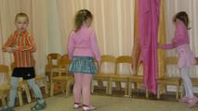
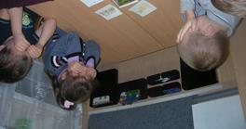
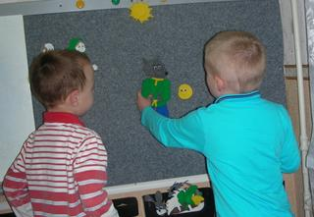
Игровая деятельность
Дидактические
Сюжетно-ролевые
Игры с правилами
Подвижные игры
Игры-драматизации

Slide 12
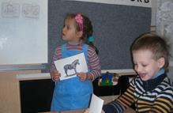
Речевая деятельность
Составление описательного рассказа по плану:
По моделям
Использование мнемотехнических таблиц

Slide 13
Речевая деятельность

Slide 14
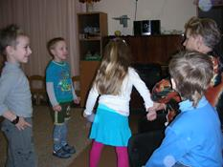
Коммуникативная деятельность
Беседа
Обсуждение прослушанных сказок, просмотренных фильмов
Обмен мнениями
Общение во время режимных моментов

Slide 15
Познавательно-исследовательская деятельность
Непосредственно-образовательная деятельность по развитию связной речи
Пересказ сказки
Рассказывание по серии сюжетных картин
Работа с деформированным текстом
Придумывание сказки по данному началу

